Slide 1
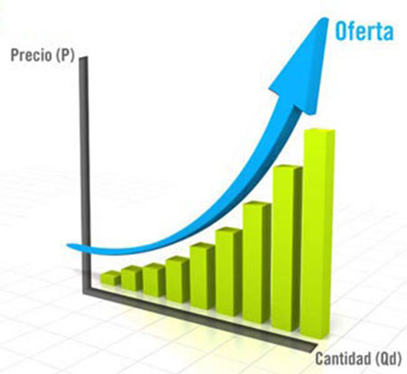
LA OFERTA
Análisis del comportamiento del productor, desarrollando los conceptos de función de producción, minimización de costos, maximización de beneficios y el excedente del productor

Slide 2
TEORÍA DE LA OFERTA
Teoría de la Oferta
Proceso Productivo
Función de costo
Factores Productivos
Función de Beneficios
Función de Producción
Relación marginal de Sustitución Técnica
Minimización de Costos

Slide 3
LAS DECISIONES DE PRODUCCIÓN DE LAS EMPRESAS
La tecnología de producción: describir de alguna manera cómo pueden transformarse los factores (como el trabajo, el capital y las materias primas) en productos (como automóviles y televisores). De la misma forma que un consumidor puede alcanzar un nivel de satisfacción comprando diferentes combinaciones de bienes, la empresa puede obtener un determinado nivel de producción utilizando diferentes combinaciones de factores

Slide 4
Restricciones de costes: Las empresas deben tener en cuenta los precios del trabajo, del capital y de otros factores. De la misma forma que el consumidor está sujeto a un presupuesto limitado, la empresa se preocupará por sus costes de producción.
Elecciones de los factores: Dada su tecnología de producción y los precios del trabajo, del capital y de otros factores, la empresa debe decidir qué cantidad va a utilizar de cada factor para producir su producto. De la misma forma que un consumidor tiene en cuenta los precios de los diferentes bienes cuando decide la cantidad que va a comprar de cada uno, la empresa debe tener en cuenta los precios de los diferentes factores cuando decide la cantidad que va a utilizar de cada factor

Slide 5
EL PROCESO PRODUCTIVO
Los bienes y servicios que demandan los consumidores han de ser transformados desde materias primas o bienes intermedios en bienes y servicios finales para ser consumidos por los individuos. Ese proceso de transformación se denomina proceso productivo
Kapital
Empresa
Bienes y servicios
Materias Primas
Trabajo

Slide 6
La función de producción
El proceso de transformación se representa por medio de la función de producción: Q=f(K,L). La expresión anterior permite lograr el nivel de generalización necesario. Cualquier cantidad de un bien o servicio dado , se obtiene con los factores productivos, capital k, trabajo L

Slide 7
Una función utilizada con bastante frecuencia para analizar la producción es la función Cobb-Douglas, que adquiera la forma:
Q=A K^{α}L^{α− 1}
Donde:
Q: Cantidad producida del bien o servicio
L: Factor productivo trabajo
K: Factor productivo capital
A: Tecnología
α , ( α -1): Constantes determinadas por la tecnología
La función de producción relaciona el producto de la empresa con la cantidad de factores productivos necesarios, como se ha visto, capital y trabajo.

Slide 8
LA PRODUCTIVIDAD MARGINAL DE LOS FACTORES
Tomando la función de producción Q=f(K,L)
Qué sucede con la producción si se agregara una unidad de capital adicional al proceso productivo, dejando el trabajo constante, es decir, aplicando el supuesto de ceteris paribus y qué sucedería con la cantidad producida si se aumenta el trabajo en una unidad dejando el capital constante.

Slide 9
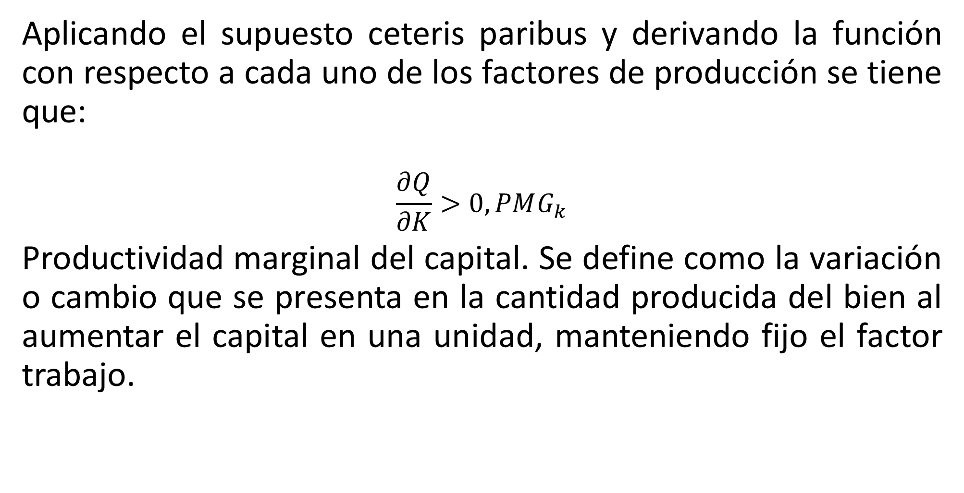
Aplicando el supuesto ceteris paribus y derivando la función con respecto a cada uno de los factores de producción se tiene que:
$$\frac{∂Q}{∂K}>0, PMG_{k}$$
Productividad marginal del capital. Se define como la variación o cambio que se presenta en la cantidad producida del bien al aumentar el capital en una unidad, manteniendo fijo el factor trabajo.

Slide 10
Generalmente el signo de la derivada es positivo, es decir que aumentando el capital de la empresa en una unidad, se aumenta la cantidad producida del bien o servicio. La productividad marginal de todos los factores es positiva, pero decreciente. Al aumentar el capital continuamente, es decir, aumentando unidades adicionales sucesivamente se llega a un punto en que una unidad adicional no aporta nada en términos de producción adicional.

Slide 11
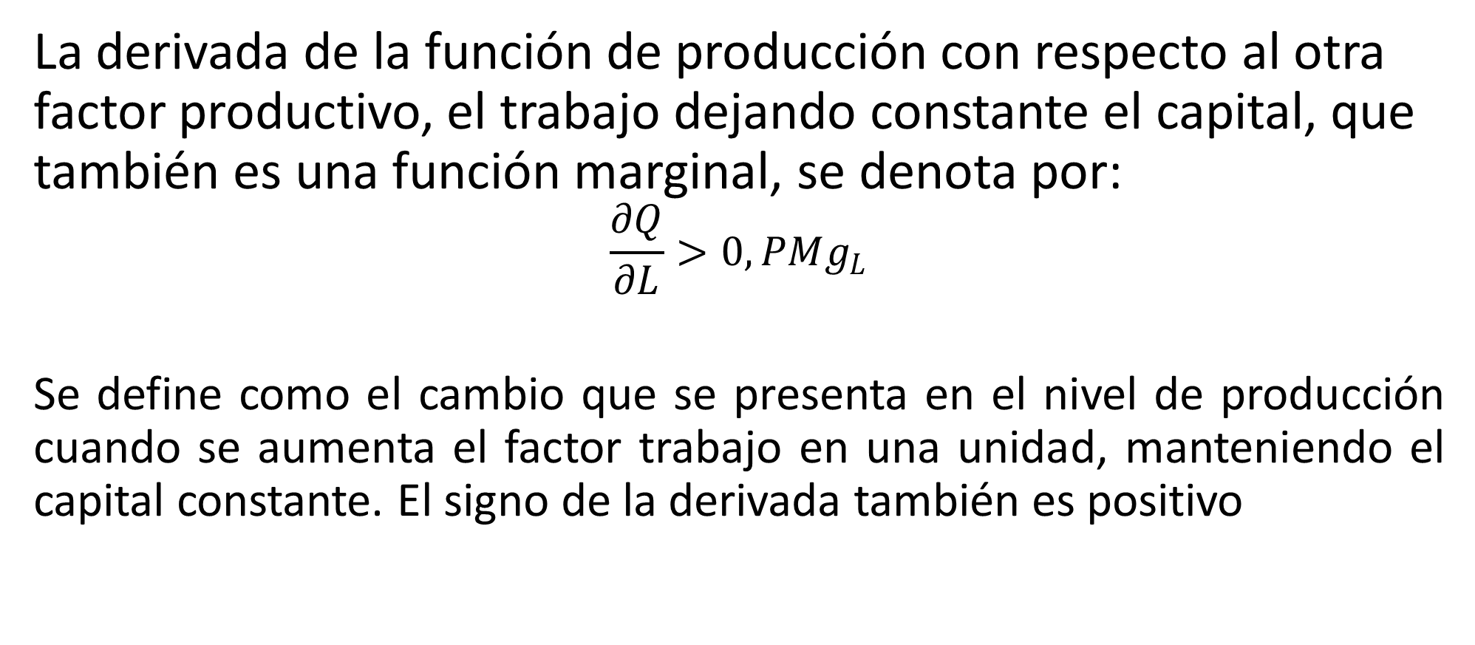
PRODUCTIVIDAD MARGINAL DEL TRABAJO
La derivada de la función de producción con respecto al otra factor productivo, el trabajo dejando constante el capital, que también es una función marginal, se denota por:
$$\frac{∂Q}{∂L}>0, PMg_{L}$$
Se define como el cambio que se presenta en el nivel de producción cuando se aumenta el factor trabajo en una unidad, manteniendo el capital constante. El signo de la derivada también es positivo

Slide 12
LA TECNOLOGIA DE LA PRODUCCION
La función de producción se aplica siempre a una tecnología dada; es decir, a un determinado estado de los conocimientos sobre los distintos métodos que podrían utilizarse para transformar los factores en productos.
Describen los que es técnicamente viable cuando la empresa produce eficientemente; es decir, cuando utiliza cada combinación de factores de la manera mas eficaz posible.

Slide 13
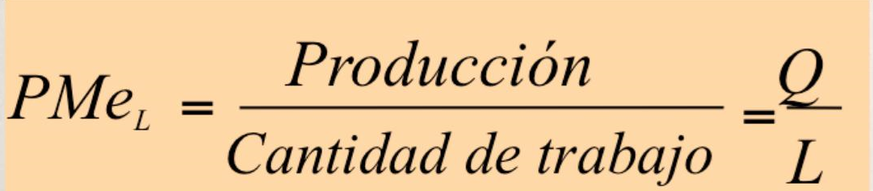
OBSERVACIONES
Con trabajadores adicionales, la producción Q aumenta, alcanza un punto máximo y luego decrece.
El producto medio del trabajo (PMe_{L}), que es el nivel de producción por unidad de trabajo, aumenta inicialmente, pero luego disminuye.

Slide 14
El producto marginal del trabajo (PM_{L}), que es la producción adicional que se obtiene cuando se utiliza 1 unidad mas de trabajo, depende de la cantidad que se utilice de capital y al igual que el producto medio marginal, primero aumenta y luego disminuye.

Slide 15
LA PRODUCCION CON UN FACTOR VARIABLE L

Slide 16
LA PRODUCCION CON UN FACTOR VARIABLE L

Slide 17
LA PRODUCCION CON UN FACTOR VARIABLE L
Cuando el capital es fijo, pero el trabajo variable, la empresa solo puede producir mas incrementando su cantidad de trabajo.
Cantidad de Trabajo (L) | Cantidad de Capital (k) | Producción Total (Q) | Producto Medio | Producto Marginal
0 | 10 | 0 | ------ | --------
1 | 10 | 10 | 10 | 10
2 | 10 | 30 | 15 | 20
3 | 10 | 60 | 20 | 30
4 | 10 | 80 | 20 | 20
5 | 10 | 95 | 19 | 15
6 | 10 | 108 | 18 | 13
7 | 10 | 112 | 16 | 4
8 | 10 | 112 | 14 | 0
9 | 10 | 108 | 12 | -4
10 | 10 | 100 | 10 | -8

Slide 18
LA PRODUCCION CON UN FACTOR VARIABLE L
Cuando PM = 0, PT alcanza su máximo.
Cuando PM > PMe, PMe es creciente.
Cuando PM < PMe, PMe es decreciente.
Cuando PM = PMe, PMe alcanza su máximo.

Slide 19
LEY DE LOS RENDIMIENTOS MARGINALES Y DECRECIENTES
Establece que a medida que van añadiéndose mas cantidades iguales de un factor (y los demás se mantienen fijos), acaba alcanzándose un punto en el que son cada vez menores los incrementos de la producción: Disminuye PM
Cuando la cantidad de trabajo es pequeña, PM aumenta debido a la especialización de las tareas.
Cuando la cantidad de trabajo es alta, PM disminuye debido a la falta de eficacia.
Describe un PM decreciente, pero no necesariamente negativo

Slide 20
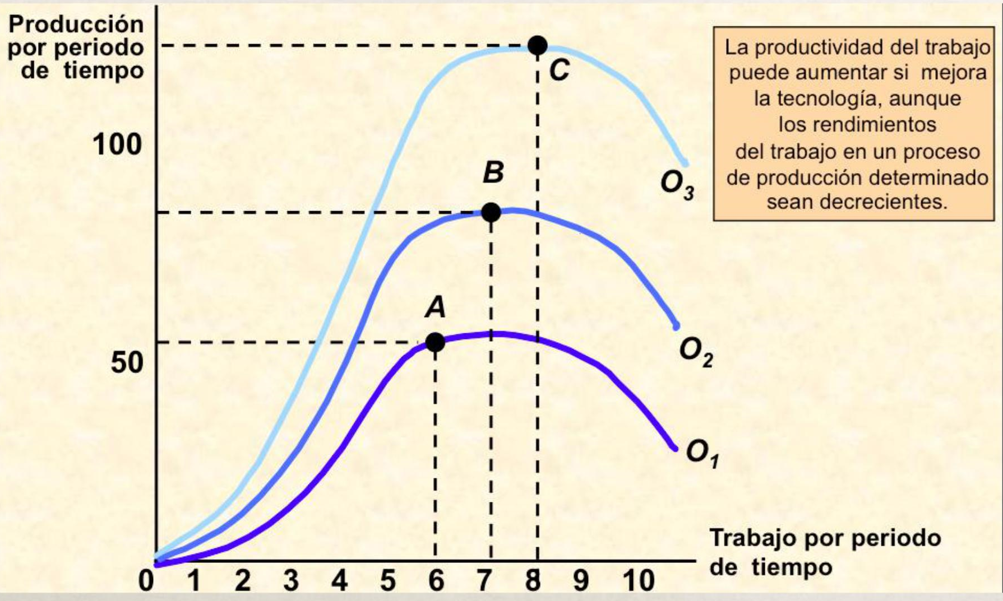
LA PRODUCCION CON UN FACTOR VARIABLE L

Slide 21
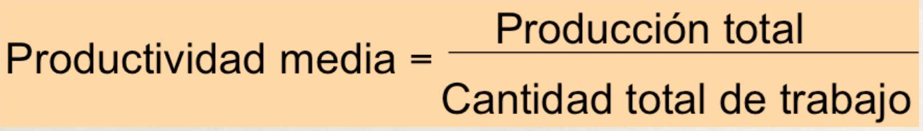
LA PRODUCTIVIDAD DEL TRABAJO
El producto medio del trabajo de toda una industria o de toda la economía.

Slide 22
LA PRODUCCION CON UN FACTOR VARIABLE L
PRODUCTIVIDAD Y NIVEL DE VIDA
Los consumidores solo pueden aumentar su nivel de consumo a largo plazo aumentando la cantidad total que producen
Fuentes de crecimiento de la productividad del trabajo
Stock de Capital: cantidad total de capital que puede utilizarse para producir.
Cambio Tecnológico: desarrollo de nuevas tecnologías que permiten utilizar los factores de producción de forma mas eficiente.
Crecimiento de productividad también va unido al sector de recursos naturales de la economía.

